Slide 1
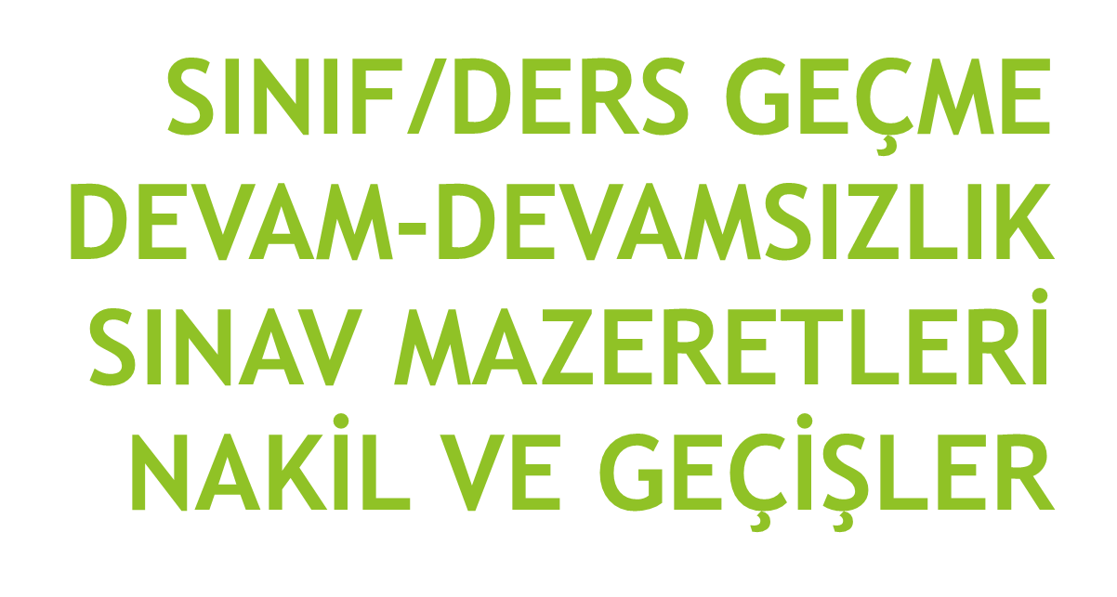
SELÇUK MESLEKİ VE
TEKNİK ANADOLU LİSESİ
DEĞİŞEN ÖNEMLİ YÖNETMELİK MADDELERİ

Slide 2
DERS YILI SONUNDA HERHANGİ BİR DERSTEN BAŞARILI SAYILMASI İÇİN;
Dersin iki dönem puanının aritmetik ortalamasının en az 50
veya
Dersin birinci dönem puanı ne olursa olsun ikinci dönem puanının en az 70 olması gerekir.

Slide 3
DERS YILI SONUNDA SINIF GEÇME 9. SINIFLAR İÇİN;
DOĞRUDAN SINIF GEÇME
Ders yılı sonunda,
Tüm derslerden başarılı olan
ya da
En fazla 1 dersten başarısız olanlardan, yılsonu başarı puanı en az 50 olan öğrenciler doğrudan sınıf geçer.

Slide 4
Başarı puanıyla başarılı sayılamayacak derslerden başarısız olan ama yıl sonu başarı puanı 50 ve üzeri olan öğrencilerden en fazla 1 başarısız dersi olan öğrenciler yine sınıf geçerler ancak başarısız olunan sadece yıldızlı dersten sorumlu geçer. Başarısız olunan ders yıldızlı derslerden biri dışındaysa o dersten sorumluluk oluşmaz.

Slide 5
SORUMLU SINIF GEÇMEK İÇİN:
Ders yılı sonunda doğrudan sınıfını geçemeyen öğrencilerden; yılsonu başarı puanı en az 50 olanlar, bulunduğu sınıfta başarısız oldukları en fazla 3 dersten sorumlu olarak sınıflarını geçer.
Yıl Sonu Başarı Puanı 50.00’nin altında olan öğrenciler sınıf tekrarı yaparlar.

Slide 6
DERS YILI SONUNDA SINIF GEÇME 10-11-12. SINIFLAR İÇİN;
DOĞRUDAN SINIF GEÇME
Ders yılı sonunda,
Tüm derslerden başarılı olan
ya da
Başarısız dersi/dersleri olanlardan, yılsonu başarı puanı en az 50 olan öğrenciler doğrudan sınıf geçer.

Slide 7
Başarı puanıyla başarılı sayılamayacak derslerden başarısız olan ama yılsonu başarı puanı 50 ve üzeri olan öğrenciler yine sınıf geçerler; ancak başarısız olunan sadece aşağıda sayılı bu dersten/derslerden sorumlu geçer aşağıdakiler haricindeki derslerden başarısızlığı varsa bile o derslerinden sorumlu olmazlar.

Slide 8
Başarı puanıyla başarılı sayılamayacak dersler;
(Yıldızlı Dersler)
Anadolu Meslek Lisesi:
Türk Dili ve Edebiyatı
Sınıf Düzeylerine ve Alanlarına Göre Bazı Meslek Dersleri

Slide 9
SORUMLU SINIF GEÇMEK İÇİN :
Ders yılı sonunda doğrudan sınıfını geçemeyen öğrencilerden; her bir dersten iki dönem puanı bulunmak kaydıyla doğrudan sınıfını geçemeyen öğrencilerden; bir sınıfta başarısız ders sayısı en fazla 3 ders olanlar sorumlu olarak sınıflarını geçer. Ancak alt sınıflar da dâhil toplam 6 dersten fazla başarısız dersi bulunanlar sınıf tekrar eder. Nakil ve geçişler nedeniyle ortaya çıkan sorumlu dersler bu sayıya dâhil edilmez.
Yıl Sonu Başarı Puanı 50.00’nin altında olup başarısız ders sayısı 4 ve üzeri olan öğrenciler sınıf tekrarı yaparlar.

Slide 10
TAKDİR–TEŞEKKÜR
BELGESİ ALMAK İÇİN;

Slide 11
Dönemdeki tüm derslerden başarılı olan,
Davranış puanı 100 olan öğrencilerden;
Dönem başarı puanı 70,00-84,99 arasındakileri Teşekkür Belgesi;
85,00 ve daha yukarı olanları Takdir Belgesi alırlar.
Disiplin cezası alanlar belge alamaz.
Takdir ve Teşekkür belgesi için özürsüz devamsızlığın en fazla 5 gün olma şartı kaldırılmıştır.

Slide 12
SINAVA GİRMEYENLERİN MAZERETİ İÇİN:
Yazılı sınavlara girmeyenlerin mazeretlerini (rapor/veli dilekçesi) sınav tarihinden itibaren 3 (üç) iş günü içinde idareye bildirmesi zorunludur. Belgelerini teslim etmeyenler hiçbir koşulda sınava alınmayacaktır.

Slide 13
NAKİL VE GEÇİŞLER İÇİN:
Herhangi bir puan kullanmaksızın öğrenci alan mesleki ve teknik ortaöğretim kurumları dışındaki okullara nakil ve geçişler;
a) Okulların kendi türleri arasında her sınıf seviyesinde,
b) Okulların kendi türleri dışındaki diğer okullardan bu okullara 10. (onuncu) sınıfın sonuna kadar
Yönetmelikte belirtilen süre içerisinde yapılır.

Slide 14
NAKİL VE GEÇİŞLER İÇİN:
Herhangi bir puan kullanmaksızın öğrenci alan mesleki ve teknik ortaöğretim programı uygulayan okullara nakil ve geçişler;
Meslek Lisesinden Meslek Lisesine:
Okulların her birinin kendi arasında veya okullar arasında alan/dal bulunmak kaydıyla her sınıf seviyesinde sürekli,
Alan/dal bulunmaması hâlinde 10. sınıfta alan, 11 inci sınıfta aynı alanda dal değiştirerek, birinci dönem sonuna kadar,

Slide 15
NAKİL VE GEÇİŞLER İÇİN:
Başka okullardan Meslek Lisesine:
Bu okulların dışındaki diğer okullardan bu okullara;
9. sınıfta sürekli,
10 uncu sınıfta birinci dönem sonuna kadar,
10. sınıf sonunda ise uygulamalı meslek derslerinden yaz tatili süresince yapılacak telafi eğitimine bağlı olarak
Yönetmelikte belirtilen süre içerisinde yapılır.

